Slide 1
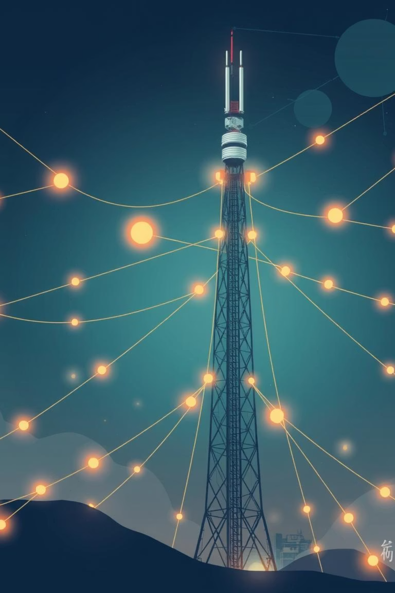
Evolusi Jaringan Seluler: Dari Suara ke Kecepatan Cahaya
Presentasi ini akan membawa Anda dalam perjalanan melintasi waktu, menelusuri bagaimana teknologi seluler telah berkembang pesat dari komunikasi suara sederhana hingga jaringan ultra-cepat masa kini dan masa depan.

Slide 2
Pendahuluan
1
2
Oktavia Putri Rahmawati
Nabila Hasna Putri
Memperkenalkan perjalanan evolusi jaringan seluler.
Membahas inovasi dan masa depan konektivitas.
Bergabunglah dengan kami untuk memahami bagaimana setiap generasi jaringan seluler mengubah cara kita berinteraksi dan terhubung dengan dunia.

Slide 3
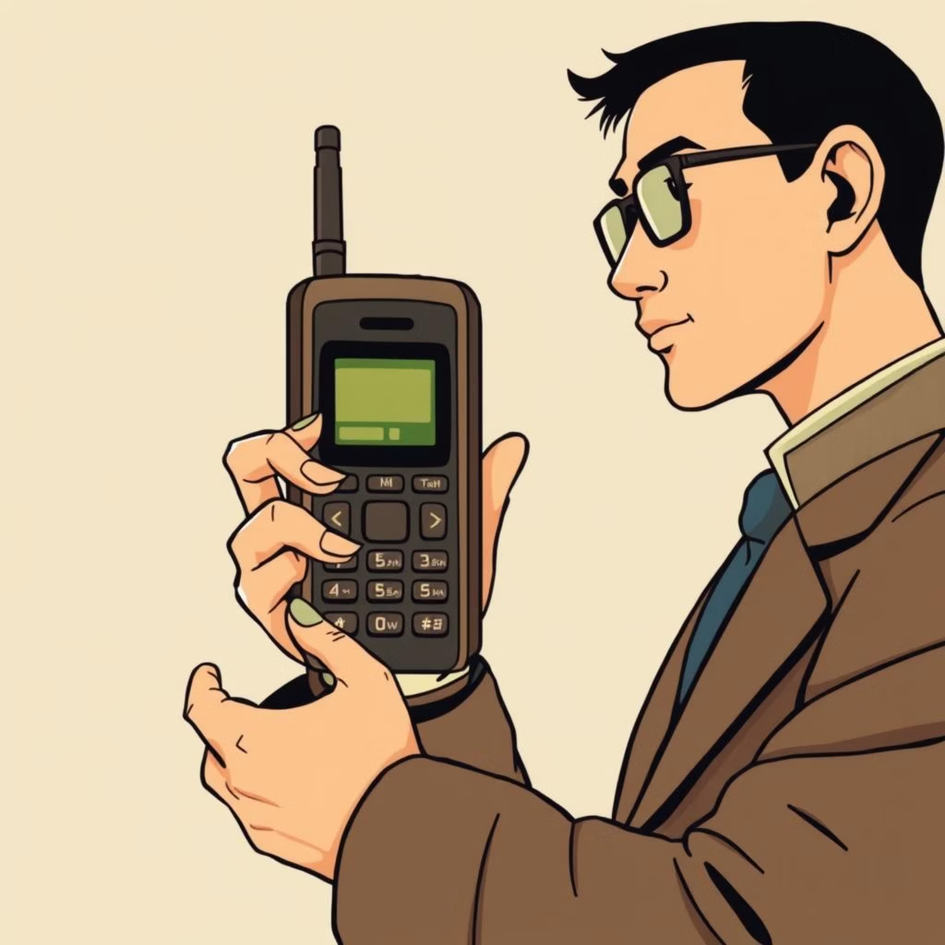
1G: Era Analog (1980-an)
Teknologi Analog (AMPS)
Generasi pertama telepon seluler menggunakan sinyal analog, mirip dengan radio.
Hanya Telepon Suara
Fungsi utamanya terbatas pada panggilan suara, tanpa fitur data.
Kualitas Kurang Stabil
Sinyal mudah terganggu dan kualitas suara tidak selalu jernih.
1G adalah langkah awal revolusioner, meskipun dengan keterbatasan yang signifikan dibandingkan standar saat ini.

Slide 4


2G: Menuju Digital (1990-an)
2G menandai transisi penting dari analog ke digital, membawa sejumlah peningkatan signifikan dalam komunikasi seluler.
Keamanan Lebih Baik
Enkripsi sinyal meningkatkan privasi pengguna.
Digitalisasi Penuh
Memungkinkan transmisi data yang lebih efisien dan aman.
Teknologi Utama
GSM dan CDMA menjadi standar global, memperluas jangkauan.
SMS dan MMS
Memperkenalkan pesan teks dan multimedia sebagai fitur standar.

Slide 5

3G: Era Internet Bergerak (2000-an)
1
Internet Lebih Cepat
Membuka pintu untuk pengalaman online yang lebih kaya di perangkat seluler.
2
Video Call & Browsing
Memungkinkan komunikasi tatap muka jarak jauh dan akses web penuh.
3
Media Sosial
Platform seperti Facebook dan Twitter dapat diakses dengan mudah, mengubah interaksi sosial.
4
Teknologi Kunci
UMTS dan HSPA menjadi tulang punggung kecepatan 3G.
3G membawa internet ke genggaman tangan kita, mengubah cara kita bekerja, bermain, dan terhubung.

Slide 6

4G / LTE: Kecepatan Ultra (2010-an)
Kecepatan Internet Sangat Cepat
Streaming HD & Gaming Online Lancar
Berbasis IP Penuh
Seluruh komunikasi, termasuk suara, diubah menjadi data internet, mengoptimalkan efisiensi.
Mencapai ratusan Mbps, memungkinkan pengalaman online yang mulus dan responsif.
Menyediakan bandwidth yang cukup untuk konten berkualitas tinggi tanpa buffering.
4G atau LTE menjadi standar emas untuk konektivitas seluler, mendukung gaya hidup digital yang semakin intensif.

Slide 7
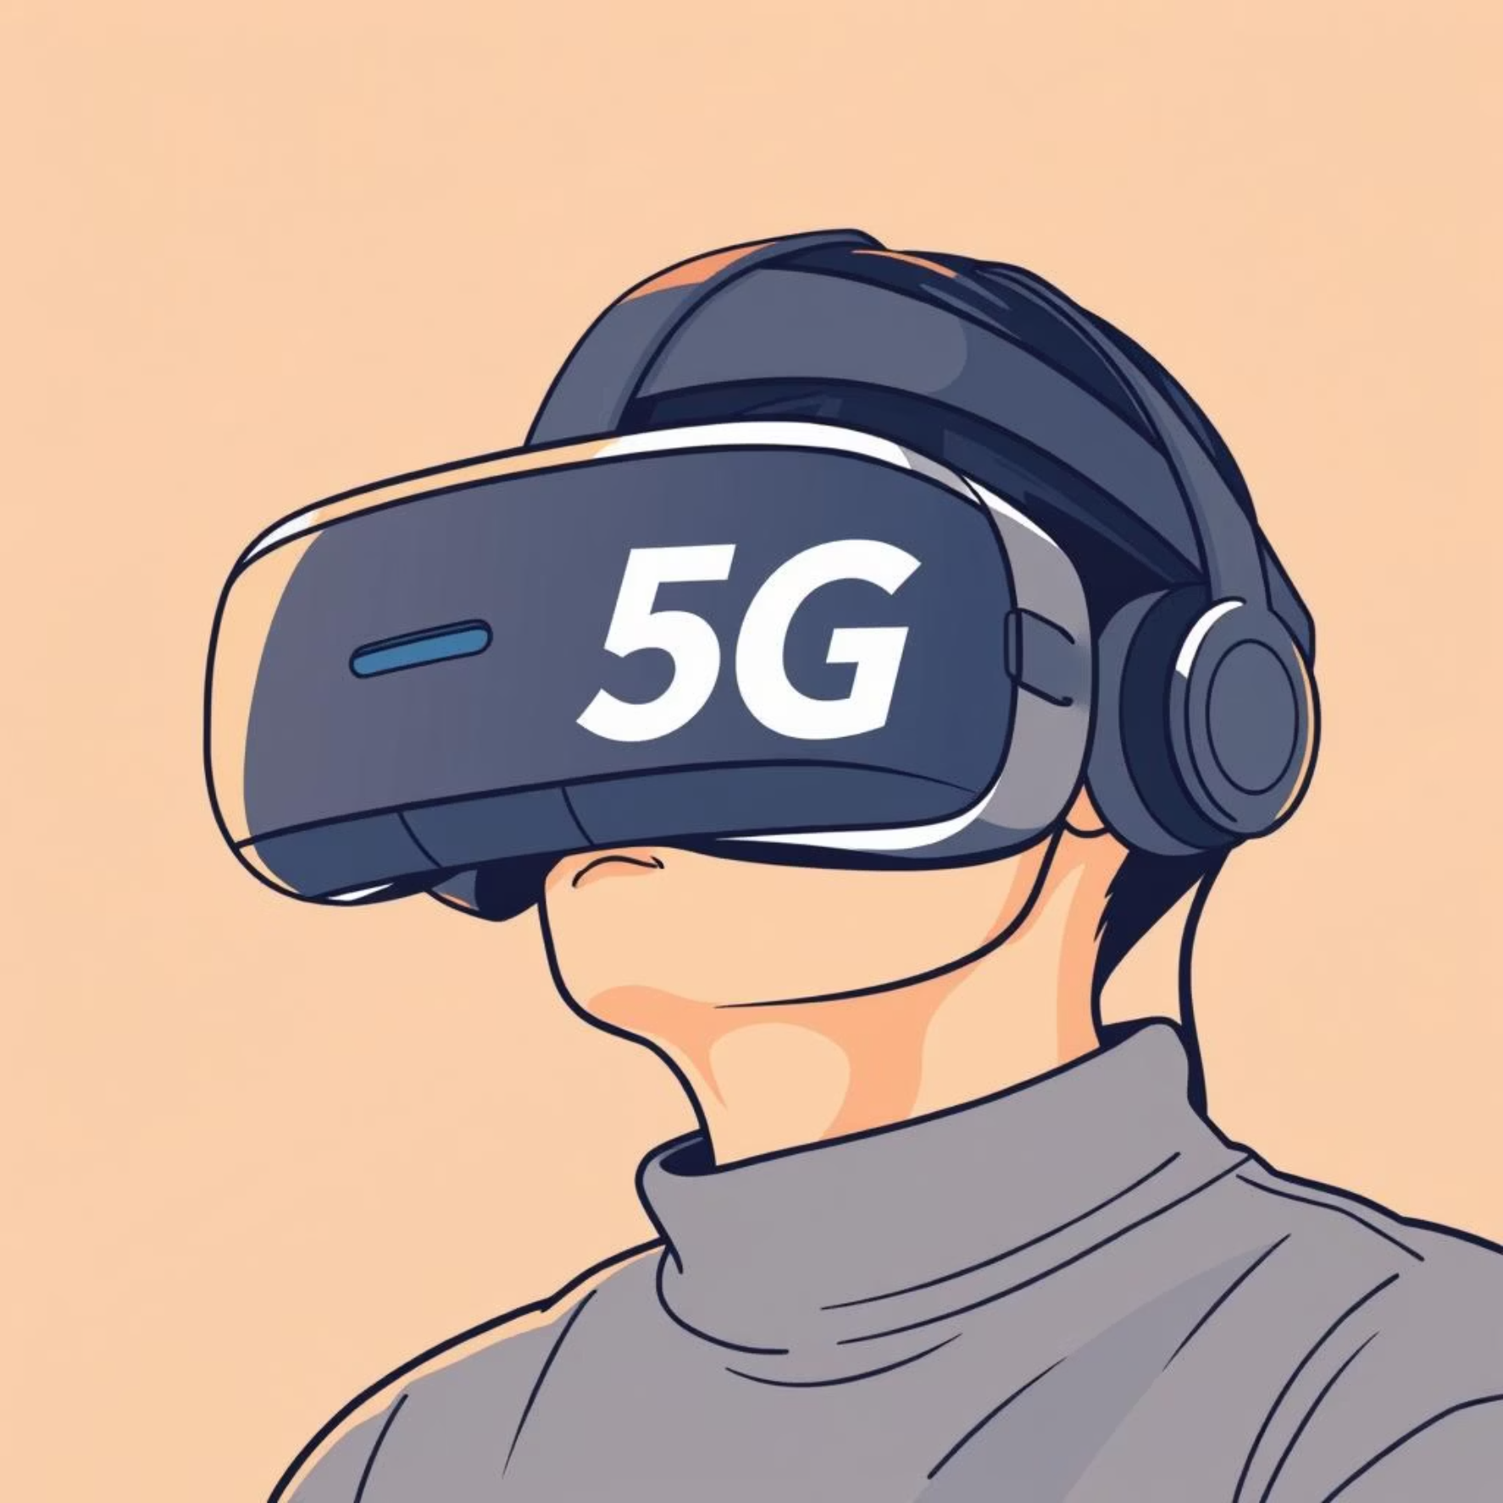

5G: Masa Depan Konektivitas (2020-an – Sekarang)
Kecepatan Jauh Lebih Tinggi
Mencapai Gbps, membuka peluang baru untuk aplikasi data-intensif.
Latensi Sangat Rendah
Respons instan, krusial untuk teknologi seperti mobil otomatis dan bedah jarak jauh.
Mendukung IoT, VR/AR
Jaringan yang kuat untuk miliaran perangkat terhubung dan pengalaman imersif.
Kapasitas Jaringan Lebih Besar
Mampu menangani lebih banyak perangkat dan data secara bersamaan.
5G tidak hanya tentang kecepatan, tetapi juga tentang memungkinkan inovasi transformatif di berbagai industri.

Slide 8



Jaringan Masa Depan: 6G (Perkiraan 2030-an)
Masih dalam Pengembangan
Penelitian intensif sedang berlangsung untuk mendefinisikan standar dan kemampuannya.
Kecepatan Mencapai Tbps
Potensi kecepatan yang luar biasa, melampaui imajinasi saat ini.
Fokus pada AI & Hologram
Integrasi mendalam dengan kecerdasan buatan dan komunikasi holografik real-time.
Komunikasi Ultra-Intelligent
Jaringan yang lebih responsif, adaptif, dan prediktif.
6G menjanjikan dunia yang lebih terhubung, cerdas, dan interaktif dari sebelumnya.

Slide 9
Teknologi Pendukung Penting
Selain generasi jaringan seluler, ada teknologi lain yang memainkan peran krusial dalam konektivitas global.
Fiber Optik
Wi-Fi
Satelit (mis. Starlink)
Menyediakan backbone internet kabel super cepat, mendukung transmisi data global.
Koneksi nirkabel lokal yang memungkinkan akses internet di rumah dan kantor.
Menyediakan internet dari luar angkasa, menjangkau daerah-daerah terpencil dan sulit sinyal.
Integrasi teknologi ini menciptakan ekosistem konektivitas yang kuat dan resilien.

Slide 10



Kesimpulan: Revolusi Konektivitas
Dari panggilan suara sederhana hingga dunia yang terhubung dengan kecepatan cahaya, evolusi jaringan seluler adalah kisah inovasi tanpa henti.
Setiap generasi membawa kita lebih dekat ke masa depan di mana konektivitas bukan lagi batasan, tetapi fondasi bagi kemungkinan tak terbatas.
Masa Kini
3G, 4G, & 5G: Internet bergerak, streaming, dan IoT.
Masa Lalu
1G & 2G: Dasar komunikasi suara dan teks.
Masa Depan
6G: AI, hologram, dan kecepatan tak terbayangkan.

